Slide 1
ԵՐԱԶԻԿ ՀԱՐՈՒԹՅՈՒՆՅԱՆ (ԿԱՐԱՊԵՏՅԱՆ)
Բանասիրական գիտությունների թեկնածու
Կրասնոդարի երկրամասի Հայկական ազգային – մշակութային ինքնավարության Հովհաննես Թումանյանի անվան դպրոցի տնօրեն

Slide 2
Ոչ մեկի համար գաղտնիք չէ, որ հասարակությունը սկսվում է դպրոցից, որ կրթությունն է ձևավորում հասարակության որակը, համոզմունքները, իդեալները, արժեքները և սրբությունները, Յուրաքանչյուր միջավայր և ժամանակաշրջան ծնում են իրենց յուրահատկությունները և կրթության համակարգում կարծրատիպեր լինել չեն կարող։ Սակայն մի բան աներկբա է, որ մեր կրթությունն ու դաստիարակությունը պետք է լինեն ազգային։ Որպես մեր կրթական համակարգի առանցք մենք պետք է ունենանք “Հայր Մերի” նման հստակ և անփոփոխ Ազգային տեսլական, Ազգային գաղափարախոսություն։

Slide 3
ՍՓՅՈՒՌՔԻ ՅՈՒՐԱՔԱՆՉՅՈՒՐ ՀԱՅ ՈՒՍՈՒՑՉԻ ԱՌԱՋԻՆ ՆՊԱՏԱԿԸ ՊԵՏՔ Է ԼԻՆԻ ՀԱՅԻ ՏԵՍԱԿԻ ՁևԱՎՈՐՈՒՄԸ ԿԱՄ ԱՄՐԱՊՆԴՈՒՄԸ ԻՐ ՍԱՆԵՐԻ ՄԵՋ, ՀԱՅԿԱԿԱՆՈՒԹՅԱՆ ՆԵՐԱՐԿՈՒՄ։ ԻՆՉՊԵ՞Ս․
1. Միայն ազգային մշակույթը և արվեստը կարող են դաստիարակել և ձևավորել ազգային հարազատ արժեհամակարգ, ազգային սերունդ։
2. Հայի ողջ էությունը նրա էթնիկ պարերի, նրա բնիկ երաժշտության, նրա բանահյուսության մեջ է, սա բարձր բարոյականության և քաջության անհատակ ծով է, սրանով պետք է կրթել։
  3. Մանկապարտեզ-դպրոց-բուհ ողջ ուսումնական նյութը պետք է
  լինի ազգ - բանակ, հայրենիքի հզորացում և հարատևում, հայկական
  ապրելաձև․․․ և նման հասկացությունները արժեհամակարգի
  վերածելու ուղղությամբ։
4. Պետք է հստակ պատկերացում ունենանք, թե մեր կրթությունը ի՞նչ արդյունքի է ձգտում, ինչ հայ-մարդ պետք է ձևավորենք ․դա, իմ կարծիքով, հանուն հայրենիքի պատերազմելու պատրաստ, իր արմատների վրա ամուր կանգնած, հայրենի մշակույթով սնվող, արդի գիտության բոլոր զարգացումները հայրենիքի հզորացմանը ծառայեցնող, թշնամի քոչվորի բնույթը իր ափի պես պարզ տեսնող և դիմակայող քաղաքացին պետք է լինի։

Slide 4
ԱԶԳԱՅԻՆ ԻԴԵԱԼՆԵՐ
Հայրենիքը չեն ընտրում, ինչպես՝ ծնողներին, ճակատագիրը մեզ պարգևել է անկրկնելի հայրենիք։
Մեր պատմությունը ազնիվ է ու հերոսական։
Հայ ժողովուրդը ամենահներից մեկն է աշխարհում, որպես պետություն չեն գոյատևել նրա հասակակից շումերները, խեթերը, մուշկերը, աքքադները, հին հոները, ասորիները, կովկասյան բազմաթիվ ազգեր։
Մեր սովորույթները թրծվել են հազարամյակներում, դրանք մաքուր են, առաքինի և արդար։
Մենք պատմության անգամ ամենախավար ոլորաններում մեր ժողովրդի նվիրյա զավակները անձնուրաց պայքարել են հայրենիքի փրկության համար։
Հայկական մշակույթը միշտ էլ զարմացրել ու հիացրել է գիտակից աշխարհին։
Մեր եկեղեցին մեր հայրենասիրության, վերընթաց հավատի, ազգային ինքնության խորհրդանիշն ու ներշնչարանն է։
Մենք ոգեղեն ժողովուրդ ենք և իրավունք չունենք հրաժարվել մեր հայրենիքի կայացման վեհ նպատակից։
Ողջ հայկական աշխարհը իր միասնության մեջ անպարտելի է, ի վիճակի լուծելու իր բոլոր խնդիրները։

Slide 5
ԱԶԳԱՅԻՆ ԻՆՔՆՈՒԹՅՈՒՆ․
մայրենի լեզվով հաղորդակցվելը,
2/մեր հազարամյա մշակույթին աղերսվելը,
3/հայկական ընդունված կենցաղային ավանդույթներով առաջնորդվելը,
4/ հայոց պատմության և ներկայիս Հայաստանի մասին գիտելիքներ ստանալը։

Slide 6
ՍՓՅՈՒՌՔԻ ԿՐԹԱԿԱՆ ԴԱՇՏ
Ամենօրյա դպրոցներ
Բուհական կրթություն
Մեկօրյա դպրոցներ
Լրացուցիչ կրթություն

Slide 7
ԿՐԹԱԿԱՆ ԳՈՐԾ Ի ՀԱՄԱԿԱՐԳՈՒՄ
Սփյուռքի մեկօրյա հայկական դպրոցների և լրացուցիչ կրթության խմբակների ուսումնական ծրագրում հայոց լեզվի, գրականության և հայրենագիտության ուսուցումը միասնացված (ինտեգրված) պետք է լինի։ Այս ուսումնական բնագավառի բովանդակությունը սահմանելիս պետք է աոաջնորդվել հետևյալ սկզբունքներով.

Slide 8
Դասապրոցեսի էական սկզբունքներ
բ/Մայրենի լեզվով մտածելու կարողությունը երեխային դարձնում է երկու լեզվի և մշակույթի կրող, որը ճկունություն և բազմշերտություն է հաղորդում նրա ներաշխարհին։
գ/ Հայ գրականության և բանահյուսության ուսուցումը կարևոր դեր ունի ազգային արժեքներին, ավանդույթներին և սովորույթներին հաղորդակցվելու մեջ։
Հայ մշակույթի համաշխարհային արժեքի հայ և օտարազգի, նշանավոր հայագետների, մեր մշակութային գոհարներին տրված գնահատականների մասին տեղեկությունների հաղորդումը, բացառիկ դեր են խաղում սովորողի ազգային հոգեկերտվածքի ձևավորման գործում։
ա/ մայրենի լեզվի իմացությունը նպաստում է նաև առաջին լեզվի հաջող յուրացմանը

Slide 9
ՀԱՅՐԵՆԱԳԻՏԱԿԱՆ ԱՌԱՐԿԱՆԵՐԻ ՈՒՍՈՒՑՈՒՄԸ ՊԵՏՔ Է ՁևԱՎՈՐԻ ՀԱՅ ԱՆՀԱՏԻ ՈՒ ՔԱՂԱՔԱՑՈՒ ՄՏԱՊԱՏԿԵՐՈՒՄ ՀԱՅՐԵՆԻՔԻ ԿԵՐՊԱՐԸ
աշխարհագրական առումով դա պետք է լինի Հայկական լեռնաշխարհը, մշակութային առումով՝ մեր երկրի Արևմտյան և Արևելյան հատվածներում և Սփյուռքում հայ ժողովրդի ողջ պատմական ճանապարհի կտրվածքով ստեղծված արժեքները։

Slide 10
ՊԵՏՔ Է ՍՏԵՂԾԵԼ ԱՌՆՎԱԶՆ 8-9 ՄԱԿԱՐԴԱԿՆԵՐԻ ՈՒՍՈՒՄՆԱԿԱՆ ՁԵՌՆԱՐԿՆԵՐ ՍՓՅՈՒՌՔԻ ԴՊՐՈՑՆԵՐԻ ՀԱՄԱՐ, ՈՐՈՆՔ ՊԵՏՔ Է․
իրականացնեն հայեցի կրթություն և դաստիարակություն,
ձևավորեն կամ պահպանեն հայի իրական հազարամյա տեսակը, հայկական ոգին, ազգային անխառն նույնականությունը և միասնությունը,
ինչ-որ տեղ նաև շտկեն մեր ազգային բնավորության աղճատումները, դաս առ դաս իմաստավորեն հայոց ազգային արժեքների տեղն ու դերը ժամանակակից աշխարհում, կողմնորոշեն առողջ հայրենասեր ոգի,
համապատասխանեն ժամանակակից դասագրքին ներկայացվող միջազգային պահանջներին,
դաստիարակեն Հայրենիքի զինվոր՝ տարբեր ասպարեզներում,
ձևավորեն Հայրենիքի դեսպաններ,
նպաստեն հայրենադարձությանը։

Slide 11
Ամփոփելով ասլիքս, ներկայացնեմ առաջարկություններս։
Համապատասխան գործառույթներ տալ ՀՀ ԿԳՄՍՆ Սփյուռքի հետ կապերի բաժնին՝ ԳԱԱ լեզվի, գրականության, պատմության և մշակույթի ինստիտուտների հետ համատեղ Սփյուռքի հայեցի կրթության միսնական և վերահսկելի ցանց ստեղծելու համար։
Կազմել խմբագրական-գիտական խորհուրդ, որը կներառի կրթության ասպարեզի Հայաստանի և Սփյուռքի լավագույն մասնագետներին և ստեղծել մեթոդական ուղեցույց, ծրագրեր, չափորոշիչներ, ուսումնական ձեռնարկներ, Սփյուռքի համար։

Slide 12
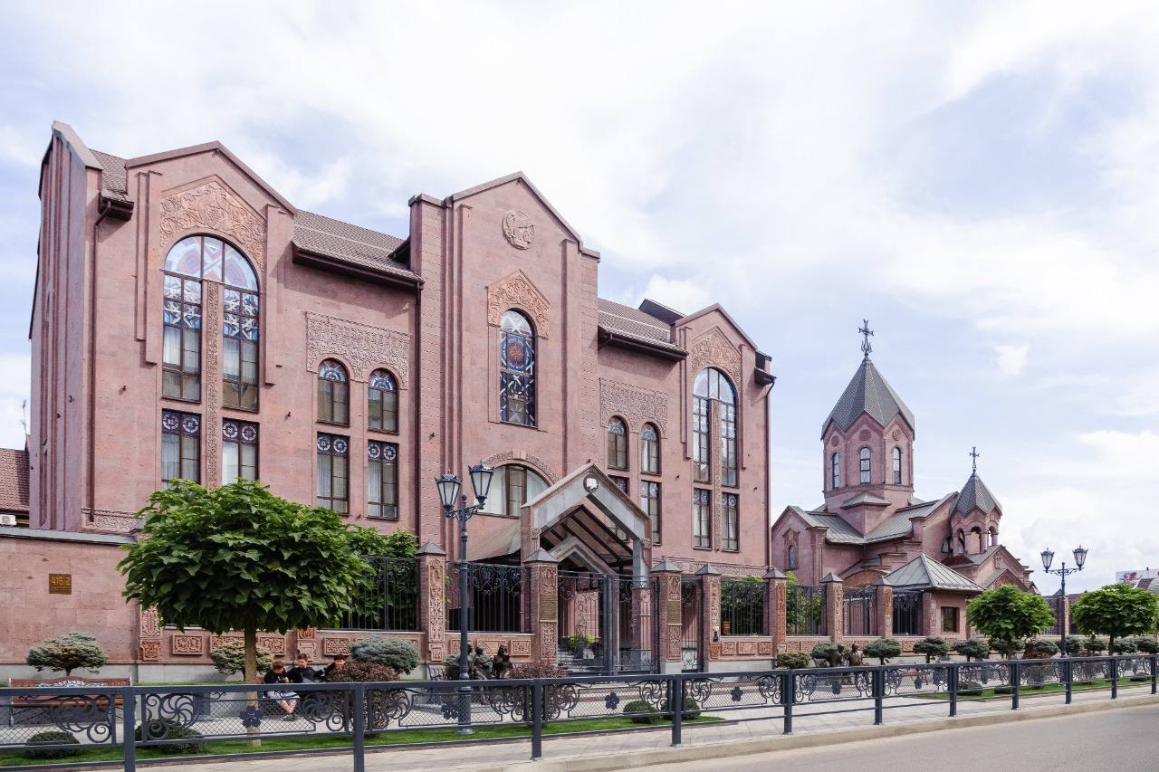
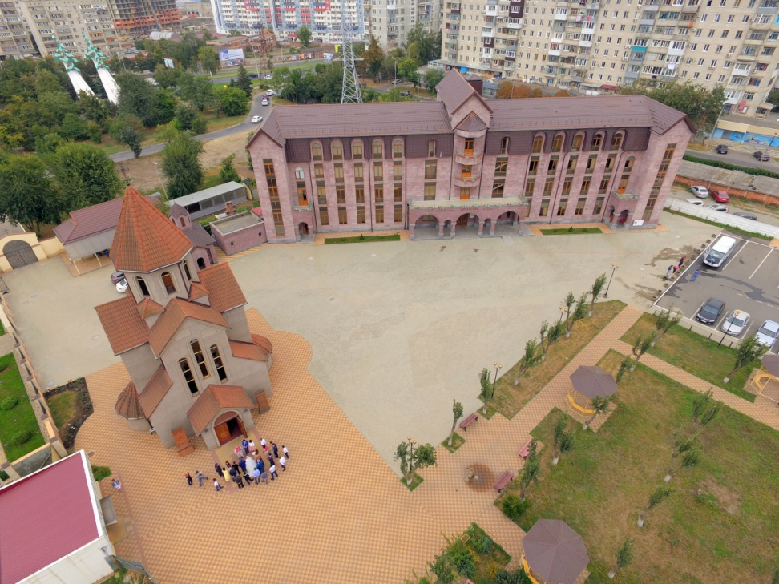
ԻՄ ՄԱՍՆԱԿՑՈՒԹՅԱՄԲ ՍՏԵՂԾՎԱԾ ՄԵԿՕՐՅԱ ԴՊՐՈՑՆԵՐ
ՀՌՀԹ «ԱՐՄԱՏ» ԴՊՐՈՑ
«ԹՈՒՄԱՆՅԱՆ» ԴՊՐՈՑ

Slide 13
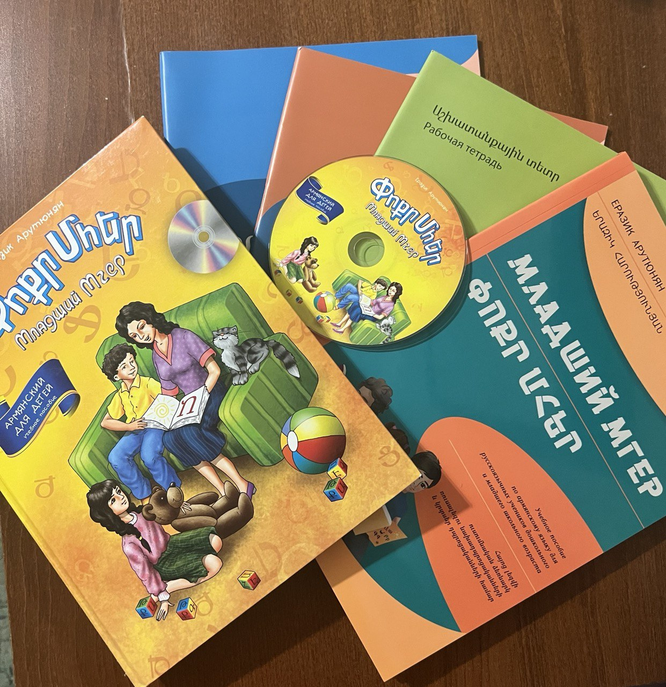
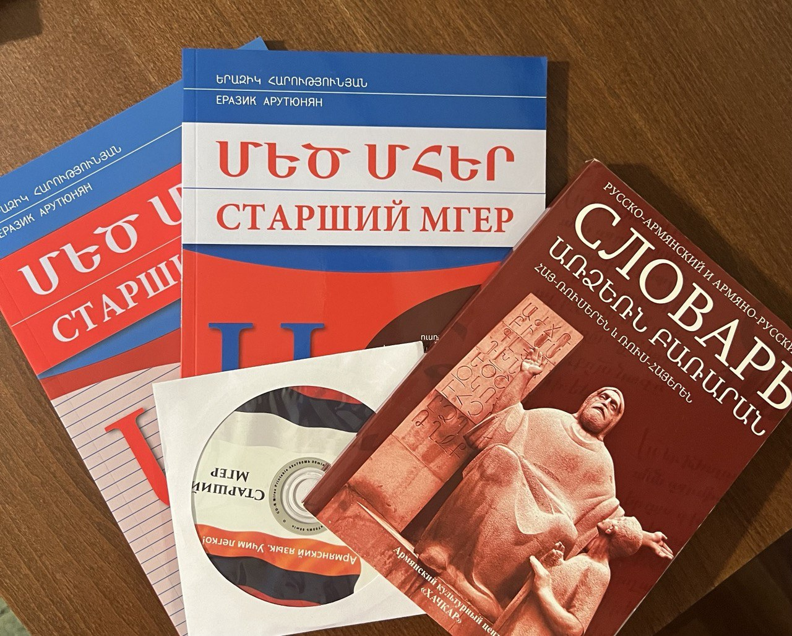
Իմ հեղինակած դասագրքերը
ՓՈՔՐ ՄՀԵՐ
ՄԵԾ ՄՀԵՐ

